Slide 1
○ | 의사결정
● | 정보전달
○ | 지시사항
[현대모비스] 서비스부품 차세대 시스템 구축(국내부문) 프로젝트
MDT 수행계획서
[ 목 차 ]
I. MDT 개요
II. MDT 추진일정
III. MDT 수행 방안
IV. MDT 시스템 구축 절차
V. MDT 시스템 구축 방안
VI. MDT 시스템 화면 구성 방안
VII. 트랜잭션 데이터 구성 방안
# 첨부. *.do 파라미터 전달 방식
’23.07.19
서비스차세대시스템구축TFT

Slide 2
I. MDT 개요
주요 트랜잭션 처리 업무(입고, 저장, 피킹, 패킹 등)에 대해 선정된 화면을 대상으로 다양한 케이스(“Mass Data”로 명명, 실제로는 하루에 발생한 모든 케이스)에 대한 테스트를 통해 시스템 결함을 최소화하여 안정적인 시스템 구축
Mass Data 테스트 개요
Mass Data 테스트 절차
테스트 방법
실 업무시 발생하는 트랜잭션을 재현하여 검증
AS-IS와 TO-BE 시스템 결과 데이터를 비교하여 검증
예외 Case의 테스트 누락 방지를 위해 실 데이터 기반 정합성 검증
As-Is 시스템
To-Be 시스템
테스트 데이터
1일간 발생한 실 데이터
선정된 대상 화면에 해당하는 데이터
① 데이터 이행
D-1 이행 데이터
D-1 데이터
전제
조건
AS-IS와 TO-BE 업무 로직에 차이가 없어 1:1 매핑이 가능
또는 로직은 변경되었지만 변경 로직이 AS-IS와 TO-BE간에 명확히 매핑이 가능
③ MDT 트랜잭션 데이터 생성
② 당일 트랜잭션 데이터 추출
④ MDT 트랜잭션 실행
① 데이터 이행
D-0 데이터
D-0 이행 데이터
트랜잭션 처리 결과
테스트 목표
주요 입력(트랜잭션) 화면에 대해 To-Be에 논리 누락없이 잘 반영되었는지 확인
⑤ 처리결과 비교/검증
테스트 결과 보고
YES
일치
NO
관련 설계사항 변경 및 프로그램 수정

Slide 3
II. MDT 추진 일정
솔루션 도입 여부를 판단하였고 (“미도입” 결정), 판단 결과에 따라 ① MDT 대상 후보 화면 도출 및 수행 방안 논의 → ② “MDT 시스템” 구축 → ③ MDT 수행 으로 이어지는 추진 일정을 마련하였습니다.
MDT 추진 일정
2022.09
2023.01
2023.08
2024.01
2024.03
설계 단계
구현 단계
테스트 단계
기술 검증 1단계
기술 검증 2단계
MDT대상 도출
MDT
시스템
구축
MDT 1차
MDT 2차
MDT 시스템에 대한 기술적 검증
주요 단위 기능에 대해 일간 발생한 실데이터 검증
구분 | 솔루션 도입 검토 |  | 시험 대상 선정 | MDT 시스템 구축 | MDT 수행
 | 트랜잭션 데이터 추출 검증 | 트랜잭션 자동화 검증 | MDT 대상화면 도출 | 트랜잭션 To-Be 재현 | MDT 결과 검증
주요활동 | SMART에서 1일간 발생한 트랜잭션 데이터 추출 및 분석(트랜잭션ID, Input, Output) 방법 검증 | 차세대시스템 트랜잭션 실행 솔루션 적용 검토 트랜잭션 자동화 검증 | MDT에 해당하는 주요 화면 도출 (대상 후보) | 스마트 일 트랜잭션 데이터를 기반으로 To-Be 트랜잭션 데이터를 생성하여 재현 | SMART 마감 데이터와 트랜잭션 처리 결과를 비교 방안 검증
시기 | 설계 단계 (’22.11월 초) | 구현 단계 (’23.2월) | 구현 단계 (’23.3월) | 구현 단계(’23.6~’23.8) | 구현 단계 (’23.9월, ’23.12월)
소요기간 | 2주 | 4주 | 4주 | 12주 | 1차 : 1주, 2차 : 2주
결과 | 솔루션 미도입으로 결정 (도입의 효용성이 부족함) |  | 15개 대상 후보 화면 도출

Slide 4
III. MDT 수행 방안
MDT 1차는 MDT 수행에 대한 기술 검증을 수행하고, MDT 2차에서는 주요 업무 검증을 수행합니다.
구분 | MDT 1차 (기술 검증) | MDT 2차 (업무 검증)
목적 | MDT 관련 아키텍처와 기술을 검증하여 MDT를 제대로 수행할 수 있는지 확인 | 주요 업무에 대한 트랜잭션을 검증하여 해당 주요 화면들이 업무 로직에 맞게 데이터를 적절하게 처리하고 있는지 확인
수행시기 | ’23.9월 | ‘23.12월 (통테 2차 이후 실시)
소요기간 | 1주 | 2주
수행내역 | DB 스키마 3벌 준비 원천 : AS-IS DB : D-1 DB, D-0 DB 대상 : TO-BE DB : D-1 이행DB, D-1 이행DB (백업본), D-0 이행DB TO-BE MDT 수행 DB: 똑같이 D-1 이행 DB로 시작 대상 프로그램 중 1개를 선별하여 테스트 수행 실시 MDT 시스템이 정상적으로 기동하는 지 확인 시스템이 기능적으로 정상 작동하는지 확인 각 DB에 제대로 접속하여 검증 결과를 제대로 산출하는지 확인 각 트랜잭션의 발생 간격은 적절한지 확인 (현실과 똑같은 간격으로 업무 시간 내내 돌릴 수는 없고 현재로는 처리시간을 감안하여 10초 간격으로 시험해볼 예정임. 수행 결과를 보고 발생 간격 조정 예정) | 1차 때와 마찬가지로 DB 스키마 3벌 준비 전체 대상 프로그램으로 테스트 수행 실시 동시 다발적으로 수행하지 않고 순차적으로 한 개씩 수행 검증 결과 확인 결과에 이상이 있는 경우 점검 및 프로그램 보완 후 재테스트 수행 검증 결과 AS-IS.와 TO-BE사이 에 차이 발생 시 프로그램 보완 실시 결과의 차이가 없어질 때까지 MDT 반복 수행

Slide 5
IV. MDT 시스템 구축 절차
MDT 시스템 구축은 다음과 같은 순서로 진행될 예정입니다.
데이터
준비
(6월)
1. MDT 대상 화면 도출 및 1차 대상 1개 화면 선정 (“UFO0030U_판매증표저장” 임의 선정)
2. MDT 대상 테이블 도출 : 대상 화면에 해당하는 테이블 확인 (To-Be 기준 9개 테이블)
3. AS-IS 데이터 준비 : 대상 테이블에 대한 AS-IS D-1 데이터 및 D-0 데이터 준비
4. TO-BE 데이터 준비 : AS-IS D-1, D-0 데이터에 대한 이행 실시 (TO-BE D-1, D-1백업, D-0)
개발
(7,8월)
※ 제일 손이 많이 가고 어려운 작업이 될 것으로 예상됨.
5. 파라미터 도출 : TO-BE D-1과 D-0를 비교하여 당일 트랜잭션 데이터(화면 입력 값, 파라미터) 도출
기술검증
(9월)
6. 1차 테스트 (기술 검증) : TO-BE D-0 와 TO-BE MDT 비교 결과를 통해 MDT 기술 검증
MDT
(10월~12월)
7. MDT 전체 대상 화면 시험 준비: 대상 화면 전체에 대한 파라미터 준비 및 데이터 준비
8. 2차 테스트: 도출된 파라미터 및 데이터를 기반으로 전체 MDT 대상 화면 테스트

Slide 6
V. MDT 시스템 구축 방안
※ 대상 화면 (후보 : 화면 + 배치)
MDT 용 별도 시스템 구성
(가칭: mdt.mobis.co.kr)
순번 | 업무그룹 | 시스템 | 구분 | 화면ID | 화면명
1 | 국내영업 | nSMART | 화면 | UF003 | S/S판매
2 | 국내영업 |  | 화면 | UF002 | C/S 소액업체 예약/판매
3 | 국내영업 |  | 화면 | UW019 | 도매 조치 증표 현황
4 | 구매 |  | 화면 | PU040 | 입고 및 입고취소
5 | 재고 |  | 화면 | IT001 | 이관 요청 입력 내수
6 | 재고 |  | 화면 | IP042 | PMI 품목별 발주계수 관리
7 | 재고 |  | 화면 | IP056 | CAO 품목별 발주계수 관리
8 | 재고 |  | 화면 | IT001 | 이관요청 입력 내수
9 | 재고 |  | 배치 | IPB0940U | 업체-PMI수출재고
10 | 재고 |  | 배치 | IPB0530U | 정량발주 재고정보 UPDATE수출
11 | 해외영업 |  | 배치 | HEB0110U | 오더컨펌
12 | 해외영업 |  | 배치 | HEB0090U | 오더재컨펌(UP/MZ)
13 | 해외영업 |  | 배치 | HEB0100U | 오더재컨펌(SQ)
14 | 해외영업 |  | 배치 | HEB0010I | ORDER OFFER
15 | 해외영업 |  | 배치 | HEB0200U | 할당우선순위
16 | 해외영업 |  | 배치 | HEB0160U | 할당요청
17 | 해외영업 |  | 배치 | HEB0170U | 할당VOR
18 | 해외영업 |  | 배치 | HEB0180U | 할당C-G-E타입
19 | 해외영업 |  | 배치 | HEB0230U | 할당GENERAL
20 | 해외영업 |  | 배치 | HEB0470U | 할당SUMMARY
21 | 해외영업 |  | 배치 | HEB0270U | PICKING 스케쥴
22 | 해외영업 |  | 배치 | HEB0280U | PICKING 지시
23 | 해외영업 |  | 배치 | HEB0290U | 공정-Batch INVOCING
24 | 해외영업 |  | 배치 | HEB0050U | 오더생성
25 | 해외영업 |  | 배치 | HEB0560U | 딜러직배오더
26 | 해외영업 |  | 배치 | HEB0580U | 딜러직배주소
27 | 물류 | nPLUS | 화면 | LI101P | Local 입고(내수물류)
28 | 물류 |  | 화면 | LI121P | 일반 이관 입고
29 | 물류 |  | 화면 | LF425P | 도매판매발송
30 | 물류 |  | 화면 | ??? | 입고 화면 (구매 요청)
nSMART
검증계
MDT
시스템
**.do
검증DB
To-Be
TX¹⁾ 데이터
일간 데이터 기준으로
TX¹⁾데이터 구성 및 호출
1) TX : Transaction
nPLUS
검증계
**.do
As-Is DB
(D-1)
D-1
익일
D-0
당일
As-Is DB
(D-0)
DB이행
DB이행
To-Be DB
(D-1)
MDT
실행
결과 DB
(D-0)
To-Be DB
(D-0)
생성 DB
MDT
검증

Slide 7
V. MDT 시스템 구축 방안 – 유형 분류
MDT 수행 방식은 각 업무 그룹과의 협의에 따라 4가지 유형으로 분류하여 테스트를 진행함.
방식 | 수행 방식 요약 | 구매 | 재고 | 물류 | 국내영업 | 해외영업
UI 구동 + 검증 | SMART에서 1일간 발생한 트랜잭션 데이터 추출 및 분석(트랜잭션ID, Input, Output)하여 nSMART에서 같은 방식으로 재연하여 결과를 검증 UI 트랜잭션 또는 Interface 데이터 기반으로 구현 |  | ● |  | ●
UI 단순 구동 | SMART에서 1일간 발생한 트랜잭션 데이터 추출 및 분석(트랜잭션ID, Input, Output)하여 nSMART에서 같은 방식으로 재연 처리 (결과 검증은 자체 파트에서 진행) UI 트랜잭션 또는 Interface 데이터 기반으로 구현 | ●
UI 단순 구동 (부하 발생 ) | SMART에서 수일간 발생한 트랜잭션 데이터를 추출하여 성능 부하 위주의 테스트 진행 |  |  | ●
배치 구동 | SMART에서 구동된 주요 배치의 테스트 수행 내역을 nSMART에서 같은 방식으로 재연하여 결과값을 검증 배치 또는 서비스 데이터 기반으로 구현 |  | ● |  |  | ●
MDT 시스템 사용
※ 배치 구동은 MDT시스템을 태우지 않고 MDT 개념만 차용하여 진행할 예정임. ([D-1에서 배치 당일 진행] ↔ [D-0] 비교 컨셉)

Slide 8
V. MDT 시스템 구축 방안 - 국내영업
대상 화면 : 3개 화면(UF002 C/S소액업체 예약/판매, UF003 S/S판매, UW019 도매 조치 증표 현황)
기존 MDT 컨셉 유지
(앞장 구성 참조)

Slide 9
V. MDT 시스템 구축 방안 - 물류
대상 화면 : 3개 화면(LI101P Local 입고(내수물류), LI121P 일반 이관 입고, LF425P 도매판매발송)
물류 파트는 주요 업무에 대한 트랜잭션 부하테스트 요청
트랜잭션 범위는 하루치 Input Data가 아닌 1주일치 Input Data를 대량으로 전송하여 다양한 케이스를 통한 시스템의 부하 검증 필요
물류 파트는 트랜잭션 데이터 부하 생성에 초점을 맞추어 진행.
성능/부하시험 시에도 해당 Input Data 활용 테스트 방안에 대해서는 오토에버 부하테스트 담당자와 추가 협의 필요
To-Be
nPlus
Local 입고 Input Data
MDT
Local 입고
일반 이관 입고 Input Data
To-Be DB
파라미터 전송
일반이관입고
도매판매발송 Input Data
도매판매발송

Slide 10
V. MDT 시스템 구축 방안 - 구매
대상 화면 : 1개 화면(PU040 입고 및 입고 취소)
As-Is
To-Be
MORD : 발주
MORD : 발주
ASNM : ASN
ASND : ASN
MINC : 입고
MINC : 입고
To-Be에는 ASN 개념으로 인해 As-Is와 단순 비교는 할 수가 없는 상태이므로 MDT 구동 결과를 구매팀에 제공하여 자체 결과 확인 예정
발주 처리 단위는 달라지지만 As-Is와 To-Be의 전체 발주 수량은 동일해야 함 (총합 위주의 검증)
트랜잭션 처리 후 별도 처리 없이 “결과 DB” 를 구매 팀에 제공하면 업무에 활용
추가로 입고 처리 PDA도 같이 테스트를 하고 싶어 함. (추가 검토 예정)

Slide 11
V. MDT 시스템 구축 방안 - 해외영업
대상 배치 : 16개 배치 (오더 컨펌, 할당, 피킹지시, SUB INVOICE, 오더 생성 관련)
야간 배치 돌아가기 전
D-1 DB를 스냅샷 뜨고
야간 배치 돌아간 이후
D-0 DB를 스냅샷 떠서
배치 점검
문제는 오더 생성된 이후 (6시 경)
물류에서 뭔가 아침에 작업하는게 있는데 그에 따라 데이터가 변질될 수 있어 D-0 뜨는 시점을 잘 확인할 필요가 있음
Order 컨펌
MORH
MORP
MALD
MPAC
할당
MEIM
MEPM
MALS
MCAS
피킹지시
MPIC
MCON
MNIH
SUB_INVOCE
As-Is DB
(D-1)
D-1
익일
IF 법인Order
D-0
당일
As-Is DB
(D-0)
Order 생성
DB이행
DB이행
“D-0 이행 DB”와 “결과 DB”의 Gap 데이터를 제공
→ 결과를 제공하면 어느 배치에서 Gap이 발생했는지 확인 가능
To-Be DB
(D-1)
배치
실행
결과 DB
(D-0)
To-Be DB
(D-0)
생성 DB
배치
검증

Slide 12
V. MDT 시스템 구축 방안 - 재고
대상 화면 및 배치 : 1개 화면 (IT001 → ITO0330S 서비스)
2개 배치 (IPB0940U, IPB0530U)
이관요청 입력 내수 화면에서는 이관 할당 시 재고 변동 및 할당 순서 점검
2개 배치에서는 각각
PMI 전 품목에 대한 발주계수 설정값의 정합성 점검
CAO 전 품목에 대한 발주계수 설정값의 정합성 점검
을 목표로 한다.
재고는 배치는 해외영업, 화면은 국내영업의 방식을 참조하여 진행한다.

Slide 13
VI. MDT 시스템 화면 구성 방안
MDT 시스템
순번 | 업무그룹 | 시스템 | 화면ID | 화면명 | 실행 | 검증
1 | 국내영업 | nSMART | OOOOOO | OOO
2 | 국내영업 |  | OOOOOO | OOO
3 | 국내영업 |  | OOOOOO | OOO
4 | 구매 |  | OOOOOO | OOO
5 | 재고 |  | OOOOOO | OOO
6 | 재고 |  | OOOOOO | OOO
7 | 재고 |  | OOOOOO | OOO
8 | 해외영업 |  | OOOOOO | OOO
9 | 해외영업 |  | OOOOOO | OOO
10 | 물류 | nPLUS | OOOOOO | OOO
11 | 물류 |  | OOOOOO | OOO
12 | 물류 |  | OOOOOO | OOO
13 | 물류 |  | OOOOOO | OOO
14 | 물류 |  | OOOOOO | OOO
15 | 물류 |  | OOOOOO | OOO
실행 팝업 (Sample)
OOO – 실행
전체 cnt : 000건
현재 cnt : 000건
진행률 : 00.0%
X
실행
검증
실행
검증
실행
검증
실행
검증
샘플
실행
검증
검증 팝업 (Sample)
실행
검증
X
OOO - 검증
- 개별 (1:1 데이터 비교)
A table : O
B table : O
C table : X
마스터 (논리적 검증)
D table : O
E table : X
※ 재고 마스터 등
실행
검증
실행
검증
실행
검증
실행
검증
실행
검증
실행
검증
실행
검증
실행
검증
실행
검증

Slide 14
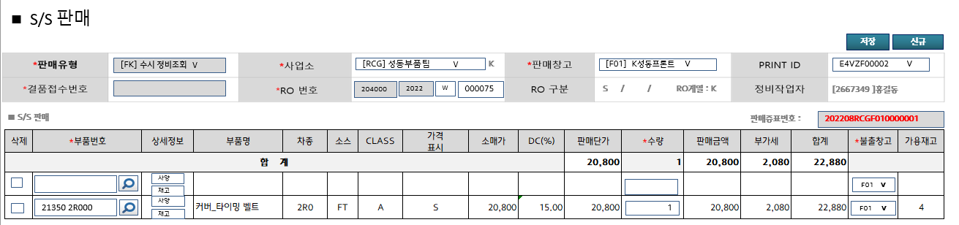
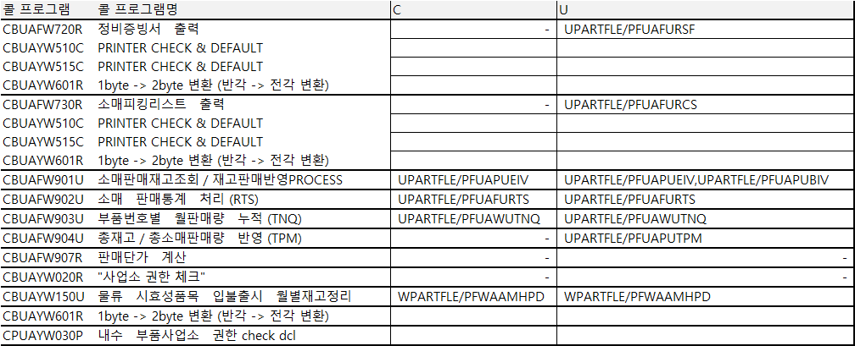
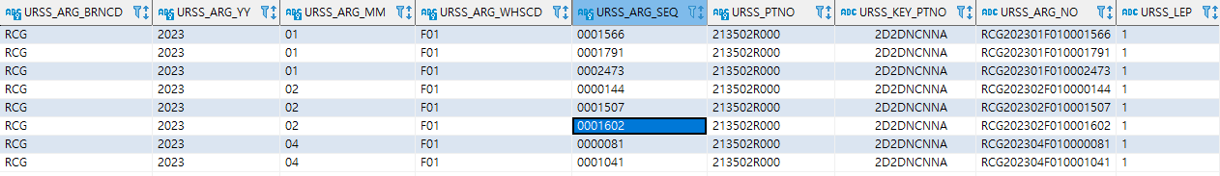
VII. 트랜잭션 데이터(파라미터) 구성 방안 (예시)
UF003 S/S판매 (화면)
“저장” 버튼 클릭 시 해당 그리드의 입력값을 *.do의 파라미터로 nSMART 시스템 서버단으로 전송
※ 해당 빨간 박스에서 입력된 데이터를 DB로부터 재구성하여 트랜잭션 데이터 (*.do의 파라미터) 준비
관련 콜 프로그램 및 관련 테이블
※ C(Insert 테이블) 내용을 기반으로 파라미터 구성
UPARTFLE/PFUAFURSF
UPARTFLE/PFUAFURSS
UPARTFLE/PFUAPUEIV
UPARTFLE/PFUAFURTS
UPARTFLE/PFUAWUTNQ
본 화면 관련 테이블
UPARTFLE/PFUAFURSF SHOP SALE 증표 (RSF)
WPARTFLE/PFWAAMHPD
UPARTFLE/PFUAFURSS SHOP SALE ITEM (RSS)

Slide 15
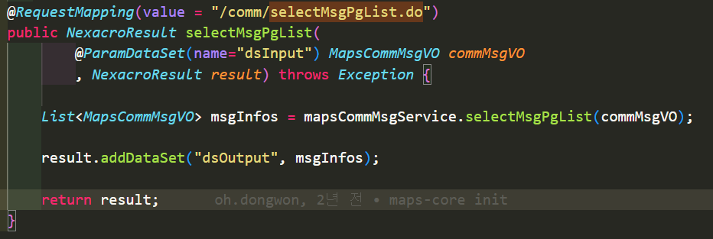
참조. *.do 파라미터 값 전달 방식
Req_data (xml 형식)
MapsCommMsgController
<Root xmlns=\"http://www.nexacro.com/platform/dataset\" ver=\"5000\">
<Parameters/>
<Dataset id=\"dsInput\">
<ColumnInfo>
<Column id=\"msgSys\" type=\"string\" size=\"256\"/>
<Column id=\"msgCd\" type=\"string\" size=\"256\"/>
<Column id=\"msgNm\" type=\"string\" size=\"1\"/>
<Column id=\"msgSe\" type=\"string\" size=\"256\"/>
<Column id=\"msgLang\" type=\"string\" size=\"256\"/>
<Column id=\"refrnMsgLang\" type=\"string\" size=\"256\"/>
<Column id=\"pgType\" type=\"string\" size=\"256\"/>
<Column id=\"pgNum\" type=\"int\" size=\"4\"/>
<Column id=\"pgSize\" type=\"int\" size=\"4\"/>
<Column id=\"totPgCnt\" type=\"int\" size=\"4\"/>
<Column id=\"totCnt\" type=\"int\" size=\"4\"/>
<Column id=\"pgIdxNum\" type=\"int\" size=\"4\"/>
<Column id=\"pgIdxSize\" type=\"int\" size=\"4\"/>
<Column id=\"srchYn\" type=\"string\" size=\"256\"/>
</ColumnInfo>
<Rows>
<Row>
<Col id=\"msgLang\">en_US</Col>
<Col id=\"refrnMsgLang\">en_US</Col>
<Col id=\"pgType\">P</Col>
<Col id=\"pgNum\">1</Col>
<Col id=\"pgSize\">20</Col>
<Col id=\"totPgCnt\">1</Col>
<Col id=\"totCnt\">0</Col>
<Col id=\"pgIdxNum\">0</Col>
<Col id=\"pgIdxSize\">10</Col>
<Col id=\"srchYn\">N</Col>
</Row>
</Rows>
</Dataset>
<Dataset id=\"gdsTranParam\">
<ColumnInfo>
<Column id=\"menuId\" type=\"string\" size=\"256\"/>
<Column id=\"menuNm\" type=\"string\" size=\"256\"/>
<Column id=\"scrinId\" type=\"string\" size=\"256\"/>
<Column id=\"tokenNo\" type=\"string\" size=\"256\"/>
<Column id=\"localDt\" type=\"datetime\" size=\"256\"/>
</ColumnInfo>
<Rows>
<Row>
<Col id=\"menuId\">M0000000014</Col>
<Col id=\"menuNm\">Message Management</Col>
<Col id=\"scrinId\">S00011</Col>
<Col id=\"tokenNo\">UM000000366</Col>
<Col id=\"localDt\">20220615162320000</Col>
</Row>
</Rows>
</Dataset>
</Root>
dsInput (보내는 파라미터, Dataset)
public class MapsCommMsgVO extends PgBascVO (받아주는 VO)
To-Be nSmart :
Front : 넥사크로 화면에서 데이터셋을 xml로 담아서 자바에 전달한다.
Back : *.do 의 파라미터를 xml로 전달받아 VO에 담아 처리한다.
To-Be nPLUS :
넥사크로와는 데이터셋을 담는 구조에서는 약간의 차이가 존재하나 데이터셋을 담아 전달하는 구조는 마찬가지이다.
MDT :
MDT 시스템 에서는 화면 별로 해당 파라미터를 DB에 담아 nSmart/nPLUS에 호출하도록 구성한다. 해당 파라미터를 Smart/Plus 일 데이터를 기준으로 구성한다.

Slide 16
참조. 해외영업 배치 테스트 구상(안)
첨부
Shutdown
해외영업 MDT #1
오더공정데이터
기준정보 동기화
MORH
MORP
MALD
MPAC
MORH
MORP
MALD
MPAC
Order 정보 / 할당 정보 / SUB INVOCE
피킹지시 정보 / 재고 수량정보
부품 B/O 정보 / 물류정보
Snapshot
MEIM
MEPM
MALS
MCAS
이행
MEIM
MEPM
MALS
MCAS
MPIC
MCON
MNIH
MPIC
MCON
MNIH
해외대리점 PROFORMA코드
테스트 범위
Order 컨펌
A
B
C
Order 컨펌
오더컨펌 : HEB0110U
오더재컨펌(UP/MZ) : HEB0090U
오더재컨펌(SQ) : HEB0100U
ORDER OFFER : HEB0010I
할당우선순위 : HEB0200U
할당요청 : HEB0160U
할당VOR : HEB0170U
할당C-G-E타입 : HEB0180U
할당GENERAL : HEB0230U
할당SUMMARY : HEB0470U
전일 생성된 Order
B/O
당일 접수 법인 Order
할당
할당
Batch
피킹지시
피킹지시
PICKING 스케쥴 : HEB0270U
PICKING 지시 : HEB0280U
SUB_INVOCE
SUB_INVOCE
화면비교
공정-Batch INVOCING : HEB0290U
HE10 vs HE024
HE15 vs HE042
법인Order
INPUT DATA
IF 법인Order
HE10 : ONLINE ALLOCATION FOR GENERAL
HE024 : Allocation General by Manual
HE15 : ALLOCATION STATUS BY DIST
HE042 : Allocation Status by Distributor
Order 생성
오더생성 : HEB0050U
딜러직배오더 : HEB0560U
딜러직배주소 : HEB0580U
Order 생성
ASIS
TOBE
데이터 비교
MORH
MORP
MALD
MPAC
MORH
MORP
MALD
MPAC
Order 정보 / 할당 정보 / SUB INVOCE
피킹지시 정보 / 재고 수량정보
부품 B/O 정보 / 물류정보
Snapshot
MEIM
MEPM
MALS
MCAS
DATA 비교
MEIM
MEPM
MALS
MCAS
MPIC
MCON
MNIH
MPIC
MCON
MNIH
Startup

